Slide 1

PPT不重要，但是展示PPT的场合非常重要
万门大学PPT学习分享
吕建宏
2019.3.28

Slide 2
PPT不重要，但是展示PPT的场合非常重要
万门大学PPT学习分享
为什么要说PPT的场合很重要
你的演讲可能代表公司的形象
不同的场合需要设计不同风格的PPT
PPT是你传达和交流信息的平台
PPT的场合非常重要
Copyright © 2019 Teng Xiao. All Rights Reserved

Slide 3

提升自己PTT水平的方法
万门大学PPT学习分享
如何做出好的PPT？
好的PPT字要少
好的PPT逻辑要清晰
好的PPT设计要漂亮
怎样提升自己PPT制作水平？
多看一些好的作品，提高自己的审美感
多关注一些好的题材网，积累素材
巧妙利用PPT插件和模板快速开发
观众是主角，站在观众角度思考问题
Copyright © 2019 Teng Xiao. All Rights Reserved

Slide 4
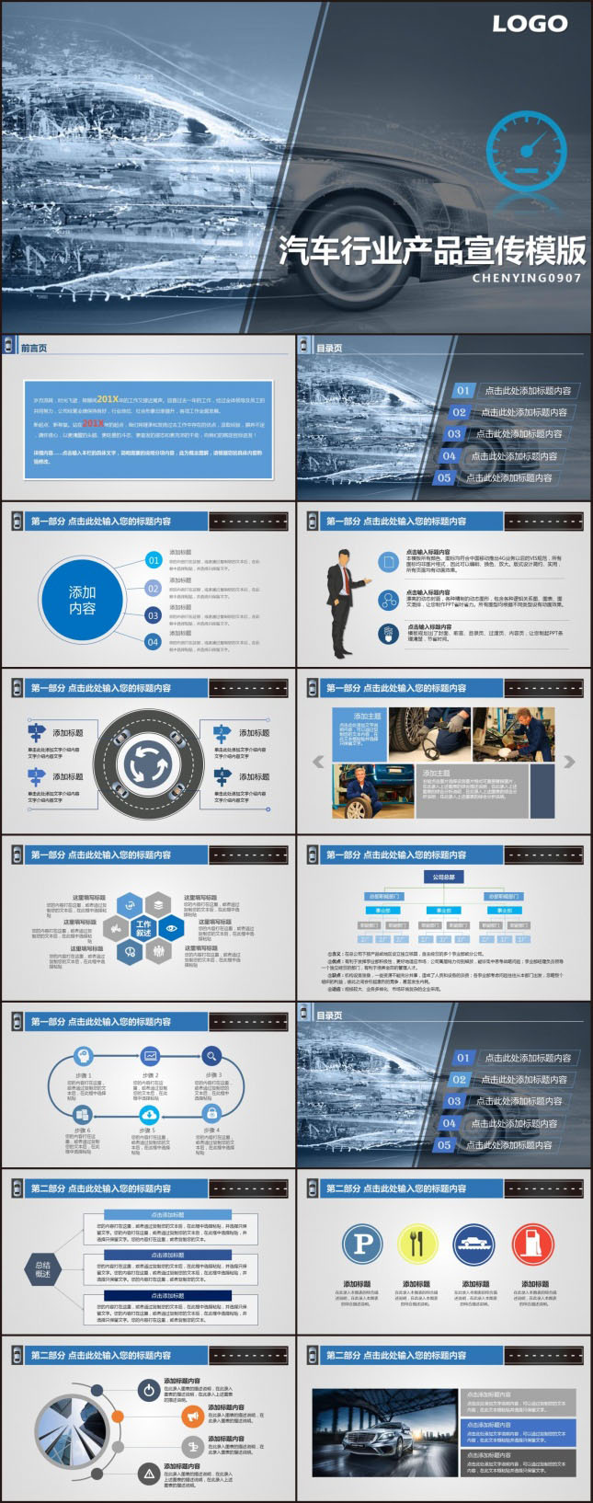
PPT使用过程中的几个注意点
万门大学PPT学习分享
文字很重要
+200%
选择合适的字体
字体要适当美化
字体间要有呼吸感
I LOVE YOU
形状的作用
+350%
界面分割，突显层次感
阅读渲染，美化视觉效果
I LOVE YOU
+200%
颜色的使用
颜色不能混乱
配色要突出主题
I LOVE YOU
要有专业的眼光设计
Copyright © 2019 Teng Xiao. All Rights Reserved

Slide 5


推荐大家几个比较好的资源网站
Iconfont-阿里巴巴矢量图标库
字体网提供中文和英文字体库
站长素材-分享综合设计素材的平台
千图网_设计素材
Copyright © 2019 TengXiao. All Rights Reserved

Slide 6

THANKS
好好学习
天天向上
2019.3.28
Copyright © 2019 Teng Xiao. All Rights Reserved

